Slide 1

START
--------
FINISH
DOA PEMBUKA
DOA PENUTUP

Slide 2

SILAHKAN
AMBIL
KARTU SHARING....

Slide 3

KAMU BOLEH
MELANGKAH LAGI
LIMA LANGKAH...
“ASHIIIIK...!!”

Slide 4

OW OW...
YOOK ...
KITA NYANYI DULU

Slide 5
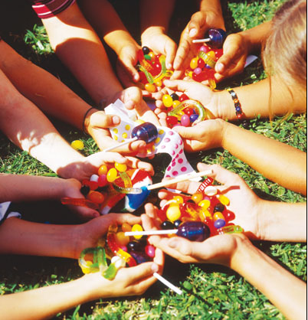
SELAMAT!!
KAMU
DAPAT
PERMEN.
‘TAPI ..’
UNTUK
TEMAN
DI KIRIMU

Slide 6
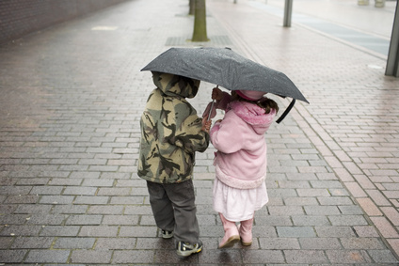
SHARINGKAN
DENGAN
TEMANMU

Slide 7

SAATNYA
MEMPERKATAKAN
JANJI TUHAN
AMBIL KARTU AYAT
YOOK

Slide 8
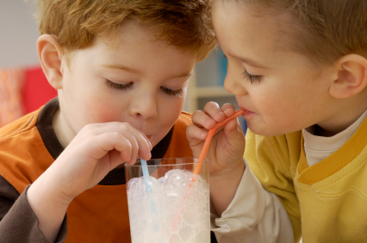
INDAHNYA BERBAGI
CANDA ...TAWA...DAN AIR MATA...

Slide 9
KAMU BOLEH
MELANGKAH LAGI
TIGA LANGKAH...
“ASHIIIIK...!!”

Slide 10

ASHIIIIK ..!!
LEMBAR DADU LAGI..

Slide 11

JANJI-MU S’PERTI FAJAR
BUKA ALKITAB DULU AH

Slide 12
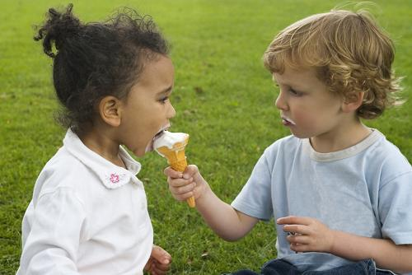
NIKMATNYA BERBAGI RASA....

Slide 13
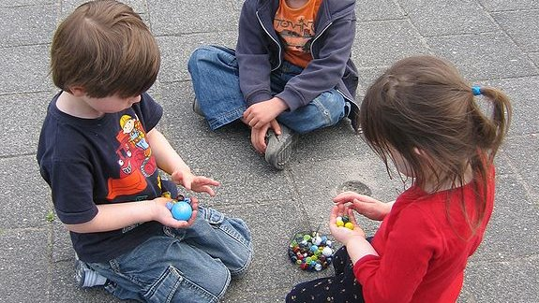
BERBAGI SUKA DAN DUKA

Slide 14

DIA MENDENGAR
SETIAP DOA

Slide 15

SHARINGKAN
EKSPRESI HATIMU

Slide 16

NYANYI DULU
YOOOK....!

Slide 17

FIRMAN-MU
UBAH HIDUPKU

Slide 18
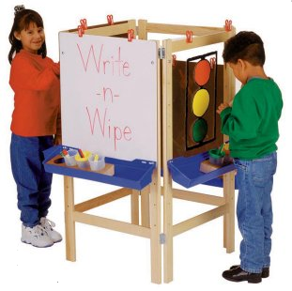
SHARE MEMBUAT KITA
BERTUMBUH BERSAMA

Slide 19
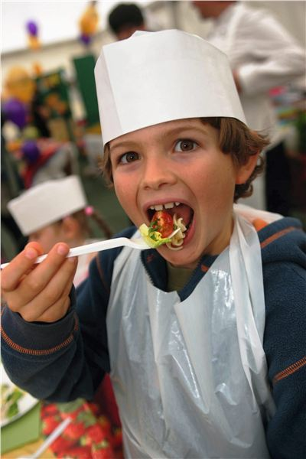
SILAHKAN AMBIL
MAKANAN LEZAT INI...
HMMMM..
YUMMMMY!!

Slide 20
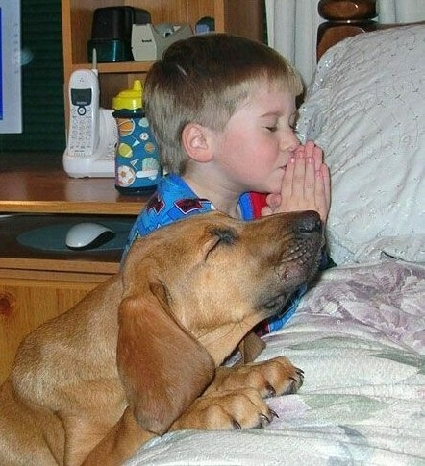
BERDOA
BERSAMA
ITU
INDAH

Slide 21

AMBIL KARTU SHARING DI SINI..!!

Slide 22

“AMBIL
KARTU
AYAT...
???”
“AMBIL AJA DI SINI...!”

Slide 23
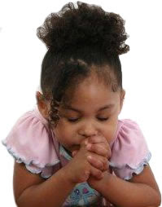
KARTU DOA? AMBIL DI SINI AJA..!

Slide 24
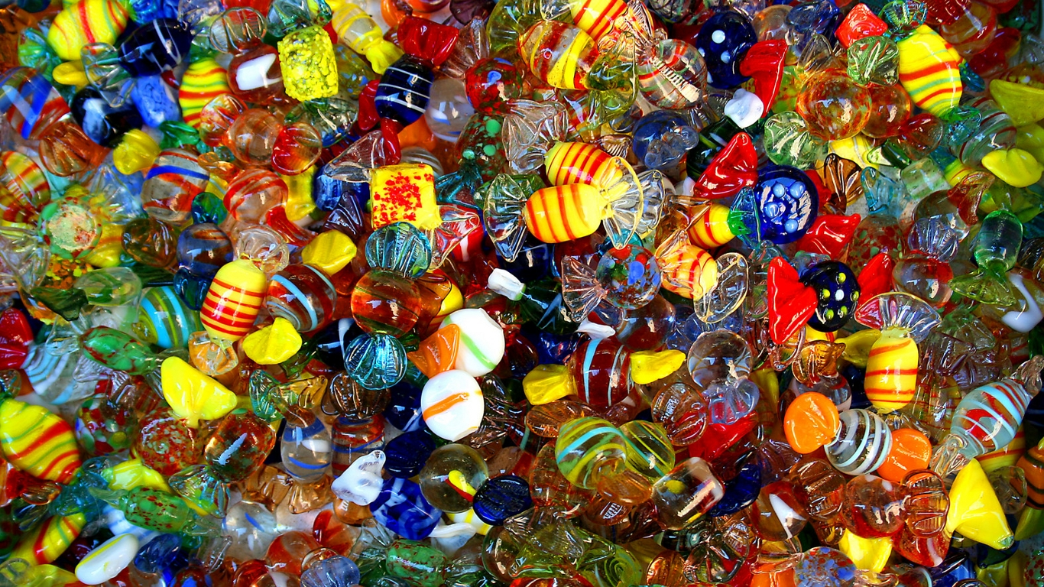
SILAHKAN
NIKMATI PERMEN INI..!

Slide 25

KUE KUE INI...
SPECIAL UNTUKMU..

Slide 26



SIMULASI
“HEART HEALING”

